Slide 1
Kontrola domácího úkolu

Slide 2
cv. 4 – Doplňte ve správném tvaru
4. Multī incolae Sicīliae Verrem (fūr) __fūrem
5. Īdem vir (bonus et malus) bonus et malus
6. Rēx (turris; altus; et arx) turrim altam et arcem
7. Etiam pauperēs beātī (appellāre posse) appelārī possunt
8. Etiam pauperēs beātōs (appellāre posse) _appelāre possumus
4. Multī incolae Sicīliae Verrem (fūr) _____________ appellābant.
5. Īdem vir (bonus et malus) ______________ putārī nōn potest.
6. Rēx (turris; altus; et arx) __________________ praesidium urbis putābat.
7. Etiam pauperēs beātī (appellāre posse) _______________.
8. Etiam pauperēs beātōs (appellāre posse) ___________________.

Slide 3
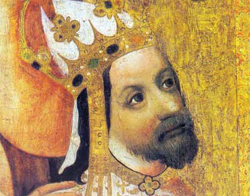
cv. 7 – Kdo? Co?
1. Rēx Carolus pater patriae
1. __________ ___________ ā nōbīs appellātur.

Slide 4
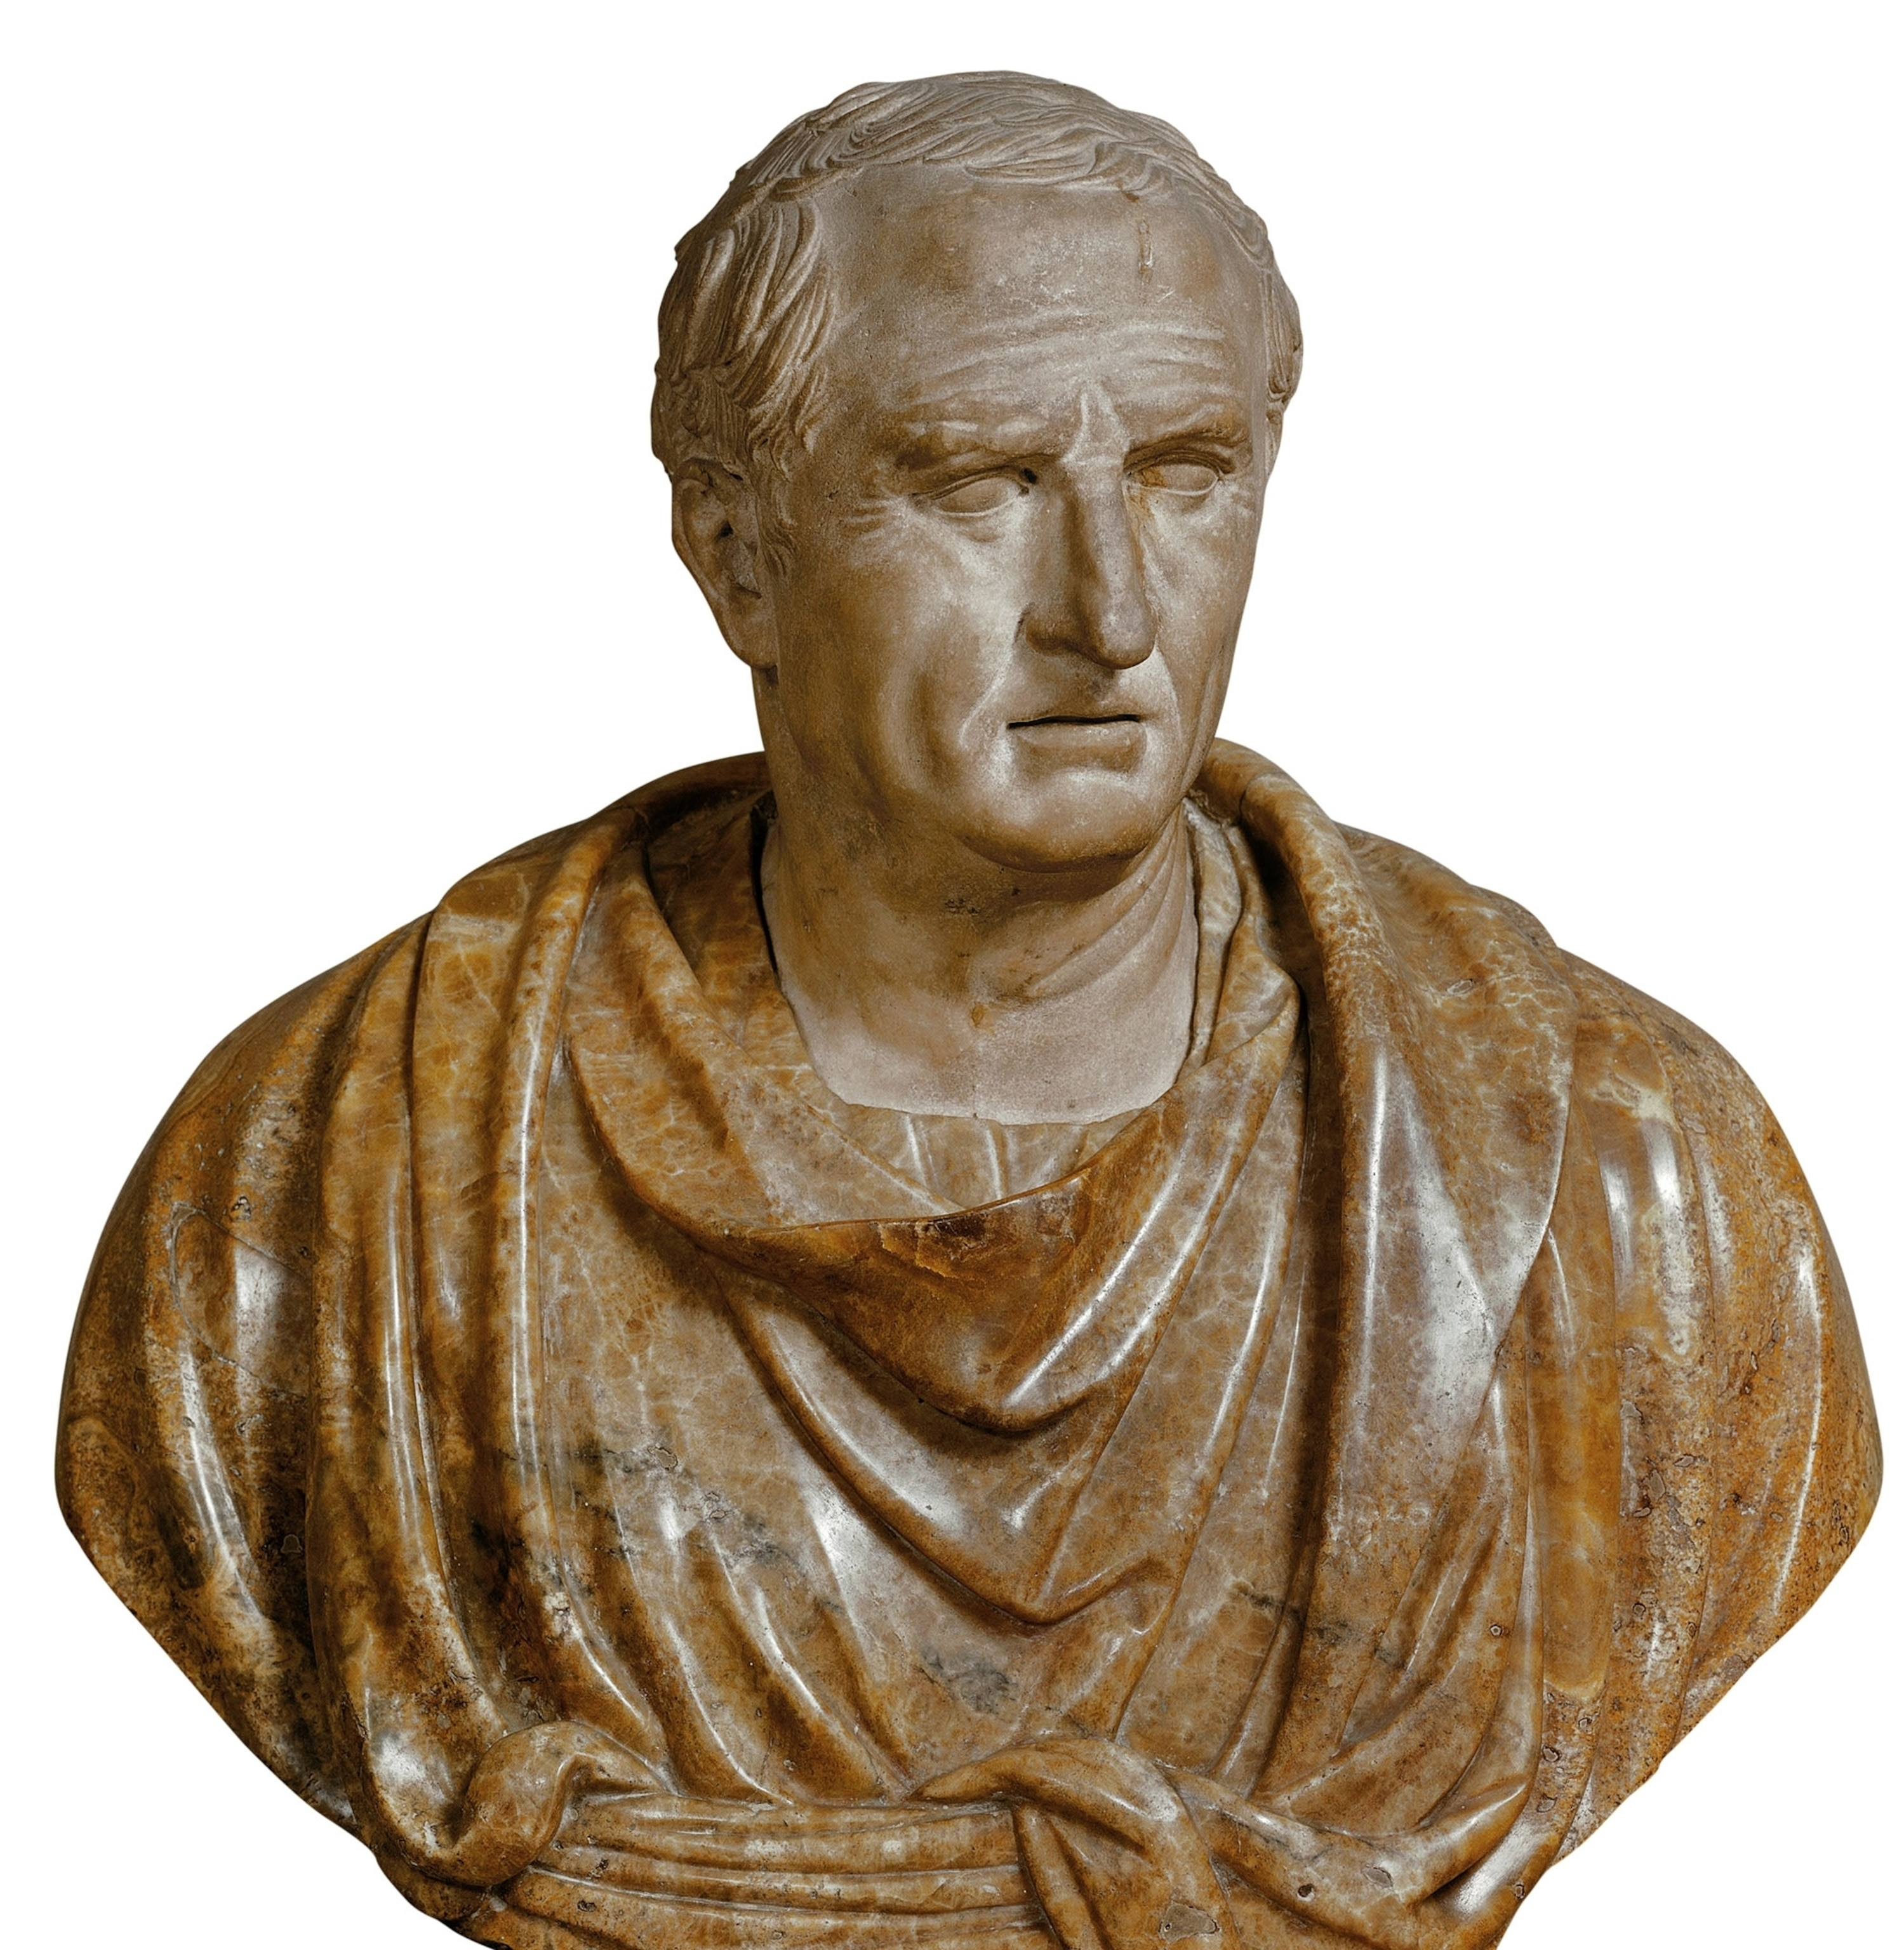
cv. 7 – Kdo? Co?
2. Hominēs Ciceronem ōrātōrem perītum
2. Hominēs _________ _______________ putābant, putant, putābunt.

Slide 5
cv. 7 – Kdo? Co?
3. Helena fēmina pulchra
3. ________ ____________ et causa bellī inter Graecōs et Troiānōs ā poētīs appellābātur.

Slide 6
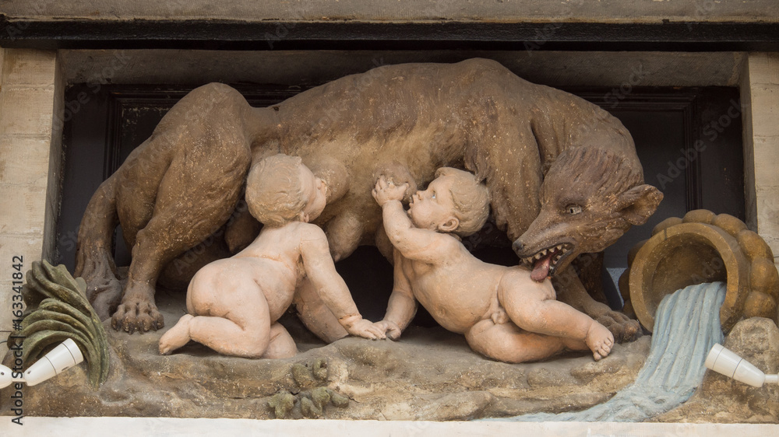
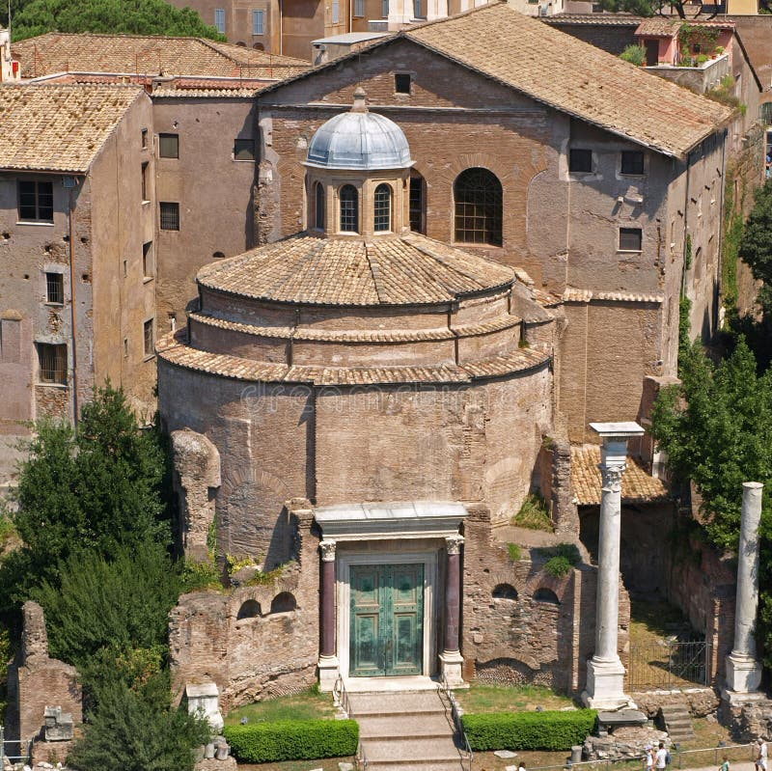
cv. 7 – Kdo? Co?
4. Rōmānī Rōmulum conditorem Romae
4. Rōmānī __________ ________________ nōminābant et eum colēbant.

Slide 7
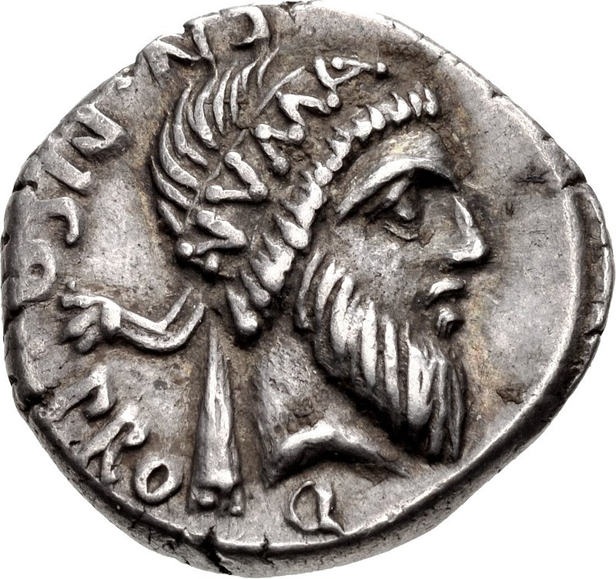
cv. 7 – Kdo? Co?
5. Post mortem Rōmulī Numa rēx
5. Post mortem Rōmulī __________ __________ ā patribus Rōmānīs creātur.

Slide 8
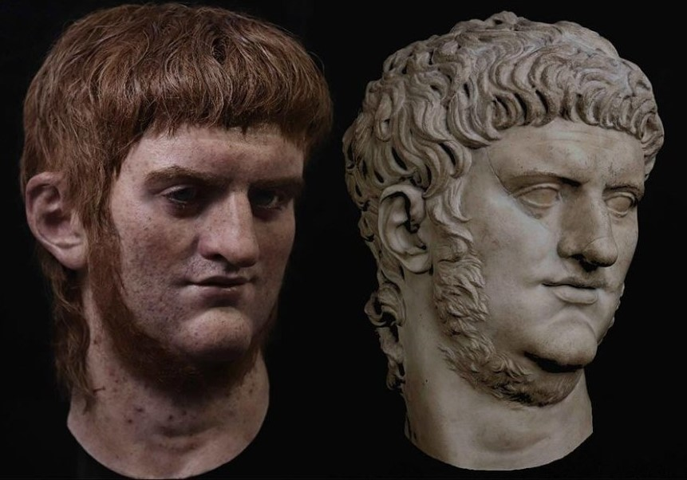
cv. 7 – Kdo? Co?
6. Multī scrīptōrēs historiam scrībentēs Neronem crūdelem et scelerātum
6. Multī scrīptōrēs historiam scrībentēs ________ ____________________ nōminābant.

Slide 9
Akuzativ s infinitivem

Slide 10
Akuzativ s infinitivem
polovětná vazba (tzn. neobsahuje sloveso v určitém tvaru)
podmět vazby je vyjádřen akuzativem, přísudek pak infinitivem
CZE: Slyším sestru zpívat.
LAT: Audiō sorōrem cantāre.
vyskytuje se po slovesech:
smyslového vnímání (audiō, videō, sentiō...)
ústního a písemného projevu (dīcō, narrō, scrībō...)
myšlení, vědění, intelektuální aktivity (putō, censeō, arbitror, memoriā teneō, recordor...)
citového rozpoložení (gaudeō, doleō, queror...)
vůle (iubeō, vetō, volō...)

Slide 11
Akuzativ s infinitivem
vazba popisuje děj, který se odehrává současně s dějem určitého slovesa
překládáme:
doslovně
Audiō sorōrem cantāre. = Slyším sestru zpívat.
Vidēbāmus tē amīcam tuam osculāre. = Viděli jsme tě líbat svoji přítelkyni.
větou vedlejší se spojkou „že“
Crēdimus Christum filium Deī esse. = Věříme, že Kristus je Boží syn.
Iānitor ignōrat iānua ecclēsiae nōn claudī. = Vrátný neví, že dveře kostela nejsou zavřené.
CAVEAT!
Ve větě se může nacházet více akuzativů (např. po předložce nebo ve funkci přímého předmětu slovesa, které je v infinitivu)!

Slide 12
cv. 5 – Dejte věty do závislosti na uvedených výrazech a přeložte je (první věta)
Puer ad mātrem currit.
Vidēmus puerum
Vidēbāmus
Vidēbimus
Puer ad mātrem currit.
Vidēmus puerum ad mātrem currere
Vidēbāmus puerum ad mātrem currere
Vidēbimus puerum ad mātrem currere
Ak+I zůstává stejný nezávisle na čase řídícího slovesa, stejně tak i jeho český překlad!
Vidíme, že (jak) chlapec běží k matce / chlapce běžet k matce.
Viděli jsme, že (jak) chlapec běží k matce / chlapce běžet k matce.
Uvidíme, že (jak) chlapec běží k matce / chlapce běžet k matce.

